Slide 1
12 – Gerenciamento de
Memória Virtual
Prof. Ivandré Paraboni
USP / EACH
ACH-2044 – Sistemas Operacionais
2o. Semestre / 2007

Slide 2
Gerenciamento de Memória Virtual
Conceitos básicos
Substituição de páginas
  Aleatória
  FIFO
  Página Menos Recentemente Usada (MRU)
  Menos Freqüentemente Usada (MFU)
  Página não Usada Recentemente (NUR)
  Modificações de FIFO
  Página Distante
Modelo de Conjunto de Trabalho
Gerenciamento de MV em SOs atuais

Slide 3

Conceitos Básicos
Gerenciamento de MV abrange 3 estratégias:
  a busca determina quando uma página ou segmento deve ser transferido do armazenamento secundário;
  o posicionamento determina o local na memória principal onde a página ou segmento deve ser colocado;
  a substituição determina qual bloco residente deve ser substituído para dar espaço à página ou segmento que está sendo carregado.

Slide 4
(cont.)
A busca pode ser por demanda ou antecipada;
O posicionamento é trivial quando existe um tamanho de página único;
  em segmentação, usamos as mesmas estratégias de posicionamento de multiprogramação por partição variável;
A substituição é em grande parte responsável pelo desempenho de um sistema de paginação.

Slide 5
Localidade
Princípio segundo o qual um processo tende a referenciar memória conforme padrões altamente localizados;
Manifesta-se no tempo e no espaço:
  faz sol às 14h, então...
  faz sol em Guarulhos, então...
Propriedade mais empírica do que teórica;
Não é garantida, mas é altamente provável;
Processos tendem a referenciar um pequeno subconjunto de páginas próximas;
  não exclui possibilidade de referência distante.

Slide 6
Paginação por Demanda
Quando um processo inicia a execução, o sistema armazena em memória a página que contém sua primeira instrução;
  outras páginas são carregadas à medida que são referidas;
(+) no caso geral, é impossível prever a direção que tomará um programa (problema da parada), i.e., qualquer tentativa de prever a página que será referida é sujeita a erro (sobrecarga);
(+) mantendo só as páginas que são realmente usadas permite que mais processos ocupem a memória.

Slide 7
(cont.)
(-) O processo deve acumular uma página por vez;
  a cada nova referência, aguarda acesso à memória secundária;
  custo pode ser alto se o processo já tiver muitas páginas em memória mas ainda não puder executar;
Produto espaço-tempo: medida do tempo de execução multiplicado pelo consumo de memória.

Slide 8
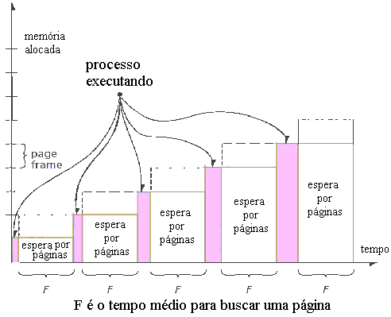
Produto Espaço-Tempo

Slide 9
(cont.)
As áreas não sombreadas do gráfico anterior (espera) indicam tempo durante o qual o processo ocupou memória sem poder executar;
Reduzir o produto espaço-tempo do processo é uma meta fundamental do gerenciamento de memória.

Slide 10
Questão: Demanda x Antecipada
O que é maior: o produto espaço-tempo da paginação por demanda ou da paginação antecipada ?
  em geral é maior na paginação por demanda, porque o processo acumula páginas não utilizáveis enquanto carrega (uma-a-uma) as páginas de que ainda necessita;
Mas a paginação antecipada também não é isenta de custos:
  páginas carregadas antes de serem referidas também aumentam o produto espaço-tempo.

Slide 11
Paginação Antecipada
Também chamada de pré-busca ou
pré-paginação;
SO tenta prever quais páginas que um processo precisará e as carrega antecipadamente de modo a minimizar o tempo de espera;
Fatores para o sucesso da estratégia:
  quantidade de memória para carga antecipada;
  nro. de páginas antecipadas de uma única vez;
  a heurística de quais páginas pré-carregar.

Slide 12

(cont.)
Heurística que impõe sobrecarga excessiva ou não faz boas previsões pode resultar em desempenho pior do que na paginação por demanda;
Busca antecipada é em geral combinada com busca por demanda:
  o sistema antecipa algumas páginas contíguas quando o processo se refere a uma página não residente.

Slide 13
(cont.)
Problema: páginas contíguas no espaço de endereçamento virtual podem não sê-lo no armazenamento secundário;
  e o tempo de acesso a porções distantes de um disco pode ser alto;
  solução: páginas contíguas precisam ser agrupadas no armazenamento secundário.

Slide 14
Exemplo: Linux
Quando um processo se refere a uma página não residente, o sistema a carrega do disco juntamente com um pequeno nro. de páginas contíguas no espaço de endereçamento virtual;
Padrão: 4 páginas contíguas de disco.

Slide 15
Gerenciamento de Memória Virtual
Conceitos básicos
Substituição de páginas
  Aleatória
  FIFO
  Página Menos Recentemente Usada (MRU)
  Menos Freqüentemente Usada (MFU)
  Página não Usada Recentemente (NUR)
  Modificações de FIFO
  Página Distante
Modelo de Conjunto de Trabalho
Gerenciamento de MV em SOs atuais

Slide 16
Substituição de Páginas
Quando ocorre referência a uma página não residente, é possível que todas molduras estejam ocupadas;
O sistema deve não apenas carregar a página solicitada mas primeiramente decidir qual página residente deve ser removida (e reescrita se for o caso).

Slide 17
Controle de Modificações
Se a página escolhida para substituição não tiver sido modificada, pode ser simplesmente substituída;
Caso contrário, deve ser transferida para o armazenamento secundário;
Um bit de modificação (ou bit sujo) indica se a página foi alterada.

Slide 18
Escrita em Memória Secundária
Escrever uma página suja em disco pode aumentar a sobrecarga do sistema;
  sistemas como Linux e Windows-XP o fazem periodicamente para aumentar a probabilidade de o SO poder substituir a página sem ter de escrevê-la;
  se um processo referenciar a página modificada antes de concluída sua escrita em disco, ela é recuperada evitando a paginação em armazenamento secundário.

Slide 19
Substituição Ótima (OPT)
A página a ser substituída é aquela que só será referida novamente no tempo mais distante possível;
Minimiza o nro. de faltas de páginas;
Estratégia ideal mas inviável;
Serve como parâmetro de comparação com estratégias implementáveis.

Slide 20
Estratégias de Substituição
Cada uma é caracterizada por
  uma heurística de seleção da página a ser substituída e
  uma sobrecarga;
A estratégia ideal faz boas previsões sobre o comportamento futuro do processo com sobrecarga mínima.

Slide 21
Gerenciamento de Memória Virtual
Conceitos básicos
Substituição de páginas
  Aleatória
  FIFO
  Página Menos Recentemente Usada (MRU)
  Menos Freqüentemente Usada (MFU)
  Página não Usada Recentemente (NUR)
  Modificações de FIFO
  Página Distante
Modelo de Conjunto de Trabalho
Gerenciamento de MV em SOs atuais

Slide 22
Substituição de Página Aleatória
Random Page Replacement – RAND – é de baixa sobrecarga e fácil implementação;
Todas páginas residentes têm a mesma probabilidade de serem selecionadas para substituição: tentativa e erro.
  (-) pode acidentalmente remover a próxima página a ser referida;
  (+) toma decisões com rapidez e com precisão;
Um vez que há muitas páginas residentes, a probabilidade de erro é pequena;
Raramente usada em forma pura.

Slide 23
Questão: RAND x OPT
Uma estratégia RAND pode ter desempenho ótimo (OPT) ?
Sim, acidentalmente;
  mas a probabilidade é tão pequena que a hipótese pode ser desconsiderada.

Slide 24
Gerenciamento de Memória Virtual
Conceitos básicos
Substituição de páginas
  Aleatória
  FIFO
  Página Menos Recentemente Usada (MRU)
  Menos Freqüentemente Usada (MFU)
  Página não Usada Recentemente (NUR)
  Modificações de FIFO
  Página Distante
Modelo de Conjunto de Trabalho
Gerenciamento de MV em SOs atuais

Slide 25
First In First Out (FIFO)
A página a ser substituída é a que está residente há mais tempo;
Sistema monitora a ordem de entrada das páginas em memória;
Fácil implementação e baixa sobrecarga;
(-) Pode substituir páginas intensamente acessadas;
  e.g., muitos usuários executando a mesma cópia de um editor de textos; uma página freqüente substituída será recarregada de imediato;
Base para estratégias mais sofisticadas.

Slide 26
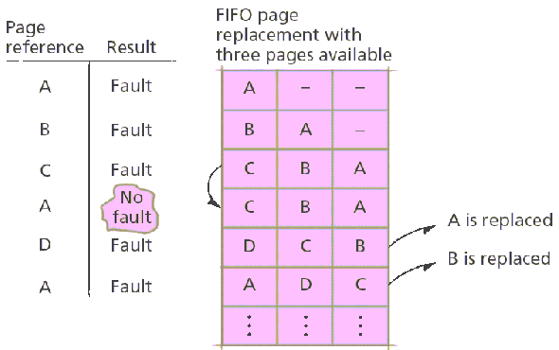
FIFO

Slide 27
Questão: FIFO x OPT
Suponha um programa executando um laço for que faça referência a n páginas de memória, das quais apenas n-1 podem estar residentes ao mesmo tempo; compare a execução deste programa em FIFO e OPT.
  em FIFO, ao término de cada laço de iteração o programa busca a página seguinte e a substitui pela próxima que irá referenciar, resultando em n faltas de página por iteração;
  em OPT a página substituída seria a que acabou de ser referida, resultando em 1 falta de página por iteração.

Slide 28
Anomalia FIFO
Quanto mais páginas residentes, menor a chance de ocorrer uma falta de página, certo ?
  nem sempre;
Belady, Nelson & Shedler (1969) demonstraram que certos padrões de referência causam maior falta de página com um nro. maior de molduras disponíveis.

Slide 29
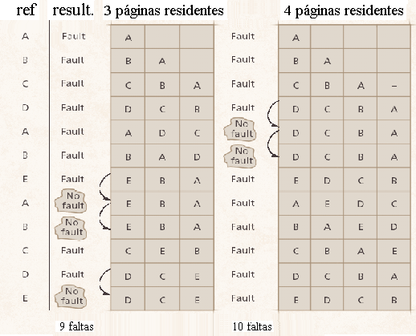
Exemplo: Anomalia FIFO

Slide 30
Gerenciamento de Memória Virtual
Conceitos básicos
Substituição de páginas
  Aleatória
  FIFO
  Página Menos Recentemente Usada (MRU)
  Menos Freqüentemente Usada (MFU)
  Página não Usada Recentemente (NUR)
  Modificações de FIFO
  Página Distante
Modelo de Conjunto de Trabalho
Gerenciamento de MV em SOs atuais

Slide 31
Página Menos Recentemente Usada (MRU)
Least-Recentely Used – LRU é baseada na heurística da localidade que estabelece que o comportamento recente de um processo é um bom indicador de seu comportamento futuro;
A página a ser substituída é a que passou maior tempo sem ser referida;
(+) Desempenho em geral superior à estratégia FIFO.

Slide 32
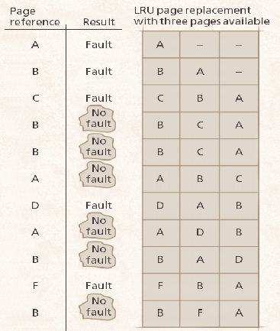
Substituição MRU

Slide 33
(cont.)
Pode ser implementada com uma estrutura de lista de molduras ocupadas:
  toda vez que uma moldura é referida, vai para o início da lista, de modo que entradas mais antigas migram naturalmente para o final;
  a última posição será substituída pela nova página, que é então movida para o início;
Sistema deve atualizar a lista sempre que uma página for referida;
  (-) grande sobrecarga.

Slide 34
Questão: MRU
A intuição por trás da heurística MRU parece razoável;
Além da sobrecarga, há algum outro inconveniente na sua utilização ?
  a página menos recentemente utilizada pode ser justamente a próxima que o processo iria referenciar;
  e.g., iteração em uma estrutura de dados ocupando várias páginas.

Slide 35
Gerenciamento de Memória Virtual
Conceitos básicos
Substituição de páginas
  Aleatória
  FIFO
  Página Menos Recentemente Usada (MRU)
  Menos Freqüentemente Usada (MFU)
  Página não Usada Recentemente (NUR)
  Modificações de FIFO
  Página Distante
Modelo de Conjunto de Trabalho
Gerenciamento de MV em SOs atuais

Slide 36
Menos Freqüentemente Usada (MFU)
Least-Frequently Used – LFU é baseada na intensidade de uso de cada página;
A página a ser substituída é a de uso menos freqüente;
Pode ser implementada com um contador atualizado a cada acesso a uma página;
(-) Grande sobrecarga;
(-) Pode facilmente escolher páginas erradas (e.g., a última página recuperada pode ser a de uso menos freqüente).

Slide 37
Gerenciamento de Memória Virtual
Conceitos básicos
Substituição de páginas
  Aleatória
  FIFO
  Página Menos Recentemente Usada (MRU)
  Menos Freqüentemente Usada (MFU)
  Página não Usada Recentemente (NUR)
  Modificações de FIFO
  Página Distante
Modelo de Conjunto de Trabalho
Gerenciamento de MV em SOs atuais

Slide 38
Página não Usada Recentemente (NUR)
Not-Recentely Used – NRU é baseada na idéia de que uma página que não foi usada recentemente provavelmente não será usada no futuro;
Implementada por 2 bits de hardware na tabela de páginas:
  bit ‘referido’ e
  bit ‘modificado’.

Slide 39
Funcionamento
Inicialmente todos bits ‘referido’ são 0;
Quando uma página é acessada, seu bit ‘referido’ é ligado;
Bits ‘modificado’ usados de forma similar;
Quando o SO precisa escolher uma página para substituir, primeiro tenta achar uma que não tenha sido referida (como MRU);
Se houver, ela será substituída;
Caso contrário, escolhe uma página não modificada.

Slide 40
(cont.)
Em último caso, uma página que foi modificada terá de ser substituída:
  custo de escrita em disco;
  pode ser minimizado com escrita periódica de páginas sujas;
Eventualmente a maioria dos bits ‘referido’ de um processo estará ligado;
  sistema precisa zerá-los periodicamente;
  neste esquema até páginas ativas se tornam vulneráveis (mas por pouco tempo).

Slide 41
Classificação de Páginas em NUR
grupo | refer. | modif. | descrição
1 | 0 | 0 | melhor candidata à substituição
2 | 0 | 1 | estado improvável / de transição
3 | 1 | 0 | não é boa candidata à substituição
4 | 1 | 1 | pior candidata à substituição

Slide 42
Suporte de Hardware p/ NUR
Bits ‘referido’ e ‘modificado’ presentes em arquiteturas atuais;
  inovação relativamente recente;
  não era suportado em antigas versões de Windows (inclusive Windows-NT);
Se não houver, podem ser simulados pela interceptação das rotinas de tratamento de falta de páginas e de exceções do SO.

Slide 43
Simulação do Bit ‘referido’
Pode ser implementado em software;
Inicializado com valor 0 indicando que a página não é residente;
É ligado pelo controle de falta de páginas.

Slide 44
Simulação do Bit ‘modificado’
É simulado marcando-se cada página como ‘somente para leitura’;
Tentativas de modificação de uma página provocam exceção de acesso à memória;
O tratador de exceções liga o bit ‘modificado’ e muda o estado da página, permitindo sua leitura e escrita;
SO deve monitorar quais páginas são verdadeiramente ‘somente para leitura’ e desligar periodicamente todos os bits;
  mas sobrecarga ainda é baixa.

Slide 45
Gerenciamento de Memória Virtual
Conceitos básicos
Substituição de páginas
  Aleatória
  FIFO
  Página Menos Recentemente Usada (MRU)
  Menos Freqüentemente Usada (MFU)
  Página não Usada Recentemente (NUR)
  Modificações de FIFO
  Página Distante
Modelo de Conjunto de Trabalho
Gerenciamento de MV em SOs atuais

Slide 46
Modificações de FIFO
FIFO podia escolher para substituição uma página muito utilizada que esteja na memória há muito tempo;
Solução: implementar FIFO com um bit ‘referido’ para cada página;
  evita substituição de páginas em uso;
Duas implementações comuns:
  segunda chance;
  substituição tipo relógio.

Slide 47
Segunda Chance
Examina o bit ‘referido’ da página mais antiga (na frente da fila);
Se estiver desligado, a página é selecionada para substituição;
Se estiver ligado, o bit é desligado e a página vai para o final da fila (como se fosse uma nova chegada);
  páginas ativas permanecem residentes porque seu bit ‘referido’ volta a ser ligado no uso.

Slide 48
(cont.)
Páginas modificadas precisam ser esvaziadas para a memória secundária antes da substituição;
  durante o esvaziamento, uma página que não está sendo referida fica temporariamente insubstituível;
  caso volte a ser referida antes de completar a escrita, deve ser recapturada sem custo adicional.

Slide 49
Substituição Tipo Relógio
Produz essencialmente os mesmos resultados da Segunda Chance, porém organizando as páginas em uma lista circular (e não linear);
Havendo uma falta de página, um ponteiro percorre a lista (como um relógio);
  se ‘referido’ estiver ligado, é desligado e o ponteiro de início passa ao próximo (simulando deslocamento ao final da fila FIFO);
  novas páginas substituem a primeira página com o bit ‘referido’ desligado;
  no pior caso percorre a lista inteira (FIFO).

Slide 50
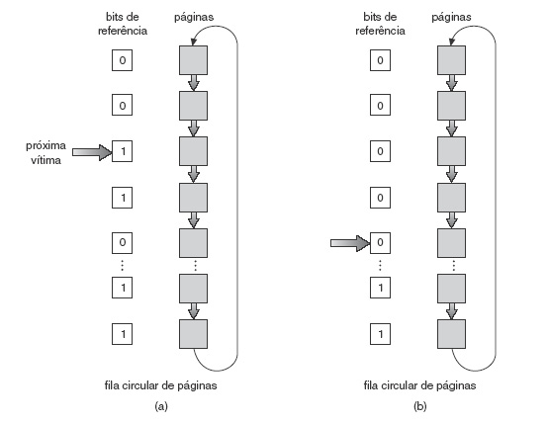
Exemplo

Slide 51
Variação
Arquiteturas mais modernas permitem que seja levado em conta tanto o bit ‘referido’ quanto ‘modificado’ como um par ordenado:
  (0,0) nem usada recentemente nem modificada – melhor candidata à substituição;
  (0,1) não usada recentemente mas modificada - precisa ser escrita antes de substituir;
  (1,0) usada recentemente mas limpa – provável que seja acessada novamente;
  (1,1) usada e modificada recentemente – pior opção de substituição.

Slide 52
Gerenciamento de Memória Virtual
Conceitos básicos
Substituição de páginas
  Aleatória
  FIFO
  Página Menos Recentemente Usada (MRU)
  Menos Freqüentemente Usada (MFU)
  Página não Usada Recentemente (NUR)
  Modificações de FIFO
  Página Distante
Modelo de Conjunto de Trabalho
Gerenciamento de MV em SOs atuais

Slide 53
Página Distante
Programas tendem a fazer referência a funções e dados de acordo com certos padrões previsíveis;
A substituição de página distante usa grafos para tomar decisões com base nesses padrões;
Foi demonstrado que alcança níveis quase ótimos de desempenho porém apresenta sobrecarga elevada.

Slide 54
Grafos de Acesso
A estratégia de página distante cria um grafo caracterizado pelos padrões de referência à memória;
  cada vértice representa uma página;
  uma aresta entre vértices a e b indica que a página b pode ser referida depois da página a e vice-versa;
Estrutura potencialmente complexa.

Slide 55
Exemplo
após referenciar a página a, só podemos referenciar b
A
B
C
D
E
F
G
H
se o acesso à página h exigir substituição, a página mais distante possível é escolhida (e.g., página a)
após referenciar a página g, só podemos referenciar e ou f

Slide 56
(cont.)
Grafos de acesso são normalmente construídos antes da execução, pela análise do código compilado;
  mas podem também ser criados à medida que o processo executa;
Inicialmente todas páginas são marcadas como não referidas, informação que é atualizada a cada acesso;
A página não referida mais distante da atual provavelmente será acessada apenas no futuro mais distante de todos.

Slide 57
Gerenciamento de Memória Virtual
Conceitos básicos
Substituição de páginas
  Aleatória
  FIFO
  Página Menos Recentemente Usada (MRU)
  Menos Freqüentemente Usada (MFU)
  Página não Usada Recentemente (NUR)
  Modificações de FIFO
  Página Distante
Modelo de Conjunto de Trabalho
Gerenciamento de MV em SOs atuais

Slide 58
Modelo de Conjunto de Trabalho
Localidade de referência implica que um programa pode executar eficientemente mesmo que apenas uma pequena porção de seu código e dados esteja residente;
A teoria do Conjunto de Trabalho de Denning (1968) procura determinar qual o conjunto de páginas favorecido de modo a garantir o bom desempenho do sistema.

Slide 59
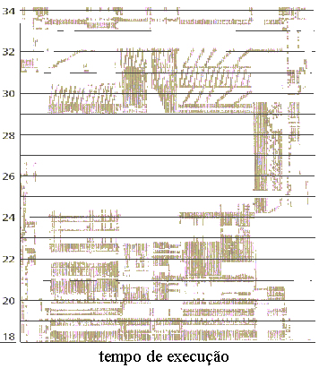
Padrão de Referência à Memória

Slide 60
A Relação Faltas x Páginas Residentes
Seria de se esperar que à medida que cresce o nro. de páginas residentes, o nro. de faltas de página apresentaria uma distribuição uniforme;
No entanto, acima de um certo limite, o acréscimo de páginas residentes tem impacto reduzido sobre as faltas;
Para um bom desempenho, é suficiente favorecer o conjunto de trabalho atual do processo.

Slide 61
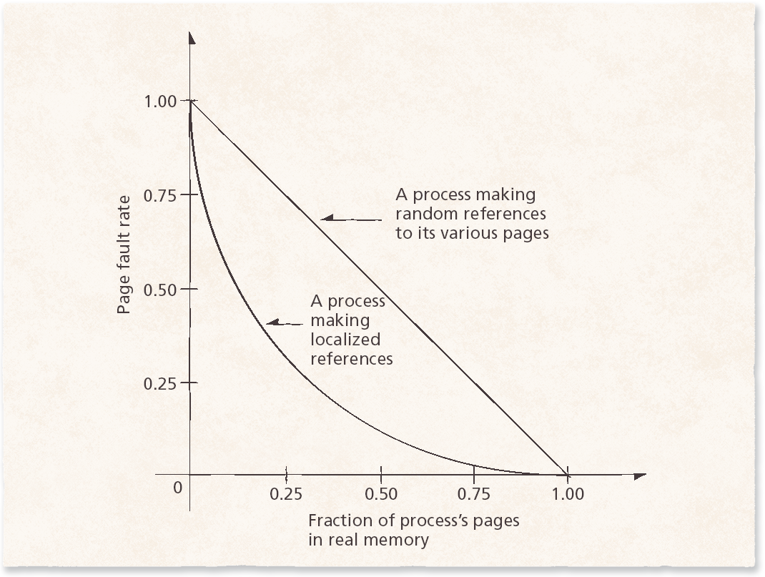
Faltas x Residentes
inicialmente um novo processo sofre paginação intensa
a taxa de falta de páginas se torna estável uma vez que o conjunto de trabalho do processo esteja residente

Slide 62
Limite de Páginas Residentes
Para reduzir o nro. de faltas de página podemos simplesmente disponibilizar um grande número de molduras ?
  teoricamente sim, mas na prática isso significa que um nro. menor de processos poderá permanecer residente, reduzindo o grau de multiprogramação do sistema.

Slide 63
Gerenciamento de Conjuntos de Trabalho
Objetivo: manter residente apenas as páginas que compõe o grupo de trabalho de cada processo;
A decisão de adicionar um novo processo ao conjunto ativo (aumentando o grau de multiprogramação) é baseada na disponibilidade de memória para acomodar seu conjunto de trabalho;
  uso de heurísticas, uma vez que é impossível determinar antecipadamente o tamanho do conjunto de trabalho de cada processo.

Slide 64
Conjuntos de Trabalho
Um conjunto de trabalho W em um instante t é o conjunto das w páginas mais recentemente acessadas até t.
w
t-w t
1 | 3 | 2 | 4 | 6 | 5 | 7 | 0 | 5 | 0 | 2 | 3 | 4
W(t,w) = {4,6,5,7,0}

Slide 65
Mudança em Conjuntos
Conjuntos de trabalho mudam ao longo da execução do processo:
  páginas do conjunto anterior podem ou não fazer parte do novo conjunto;
  tamanho (w) do conjunto não será igual ao do anterior;
  mudanças podem ser abruptas;
Qualquer premissa sobre o tamanho ou conteúdo de um conjunto não necessariamente se aplica ao próximo.

Slide 66
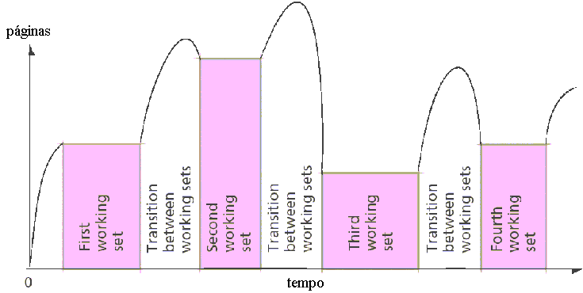
Ajuste de Alocação
algumas páginas alocadas deixam de ser acessadas
alocação gradual
conjunto estável
uma das metas do gerenciador é reduzir a altura de cada curva à altura do próximo conjunto estável o mais rapidamente possível

Slide 67
O Problema em Resumo
O gerenciamento deve:
  garantir que haja molduras suficientes para o conjunto de trabalho;
  evitar desperdício de memória;
Mas o sistema não tem meios de saber se o processo está expandindo o conjunto atual ou mudando para um conjunto completamente diferente;
A implementação de uma política completa de gerenciamento de conjunto de trabalho implica grande sobrecarga ao sistema.

Slide 68
Uma Solução
Um bom indicador da forma como um processo utiliza a memória virtual é sua taxa de falta de página;
  um processo que sofre faltas constantes pode não ter recebido memória suficiente para seu conjunto de trabalho;
  um processo que quase nunca sofre faltas de página está recebendo memória demais (limitando o grau de multiprogramação);
O algoritmo de Freqüência de Falta de Página – FFP (Page-Fault-Frequency - PFF) explora esta idéia.

Slide 69
Freqüência de Falta de Página (FFP)
O algoritmo FFP ajusta o conjunto de páginas residentes com base na freqüência com que o processo sofre faltas de página;
  variação: ajuste com base no tempo entre uma falta e outra;
Sobrecarga menor do que a substituição de página do conjunto de trabalho pois ajusta o conjunto apenas após a falta (e não após cada referência à memória).

Slide 70
(cont.)
Quando um processo faz uma requisição que resulta em falta de página, FFP calcula o tempo decorrido desde a última falta;
Se o tempo for maior do que um certo limite superior, todas as páginas não referidas naquele intervalo são liberadas;
Se o tempo for menor do que um certo limite inferior, a página que chega se torna membro do conjunto de trabalho atual.

Slide 71
Considerações
FFP ajusta conjunto de páginas residentes de um processo de forma dinâmica, em resposta a mudanças de comportamento;
Uma vez que o processo tenha acumulado um novo conjunto de páginas, a taxa de faltas se estabiliza, e FFP mantém (ou mesmo reduz) o nro. de páginas residentes;
Escolha dos limites superior e inferior é crítica para o desempenho do algoritmo.

Slide 72
FFP e Escalonamento
Também o escalonador de processos pode levar em conta a freqüência com que o processo gera faltas de página:
  um processo que gera poucas faltas provavelmente acumulou seu conjunto de trabalho em memória principal;
  um processo que gera muitas faltas ainda não tem seu conjunto completo;
Qual processo deve ser favorecido ?

Slide 73
Alternativas
Uma opção seria favorecer processos que já estão com seu conjunto de trabalho estabilizado;
Por outro lado, processos com alta freqüência de falta de página devem receber prioridade porque fazem pouco uso do processador antes de requisitar E/S:
  este comportamento é semelhante ao de um processo IO-bound;
  uma vez estabilizado seu conjunto de trabalho, o processo permanecerá em seu comportamento “normal” (seja IO-bound ou CPU-bound).

Slide 74
Tamanho de Página
Não há um “padrão industrial” determinando o tamanho de uma página (ou moldura);
Muitas arquiteturas de fato suportam vários tamanhos de página;
Resultados de sistemas antigos apontavam a necessidade de um tamanho de página pequeno;
Com o aumento no tamanho da memória disponível e dos programas, tamanhos maiores tornaram-se preferidos.

Slide 75
Tamanho de Página Grande
Aumenta a faixa de memória que a TLB pode referenciar por entrada:
  aumentando a probabilidade da TLB acusar uma presença de página;
  melhorando o desempenho da tradução de endereços;
Reduz o nro. de operações de E/S (e.g., tempo de seek para múltiplas páginas pequenas).

Slide 76
Tamanho de Página Pequeno
Devido à localidade de referência sobre uma pequena área de memória, páginas pequenas favoreceriam o estabelecimento de um conjunto de trabalho menor e mais eficiente;
Exige maior nro.de páginas e molduras (maior consumo de memória);
Quando combinadas com segmentação, páginas menores podem reduzir a fragmentação interna.

Slide 77
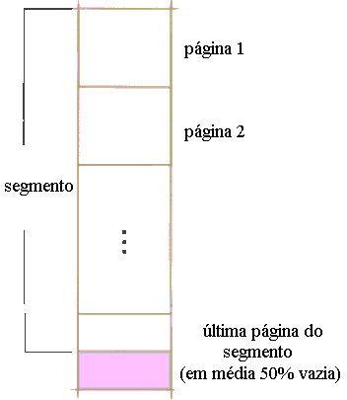
Fragmentação Interna
páginas maiores levariam a uma fragmentação interna ainda maior
fragmentação interna

Slide 78
Múltiplos Tamanhos de Página
Suporte a múltiplos tamanhos de página reduz os problemas relacionados ao uso de páginas grandes ou pequenas, mas não é isento de dificuldades:
  tradução dinâmica deve ser eficiente;
  SO requer suporte de hardware para múltiplos tamanhos de página;
  fragmentação externa devido ao tamanho variável dos blocos.

Slide 79
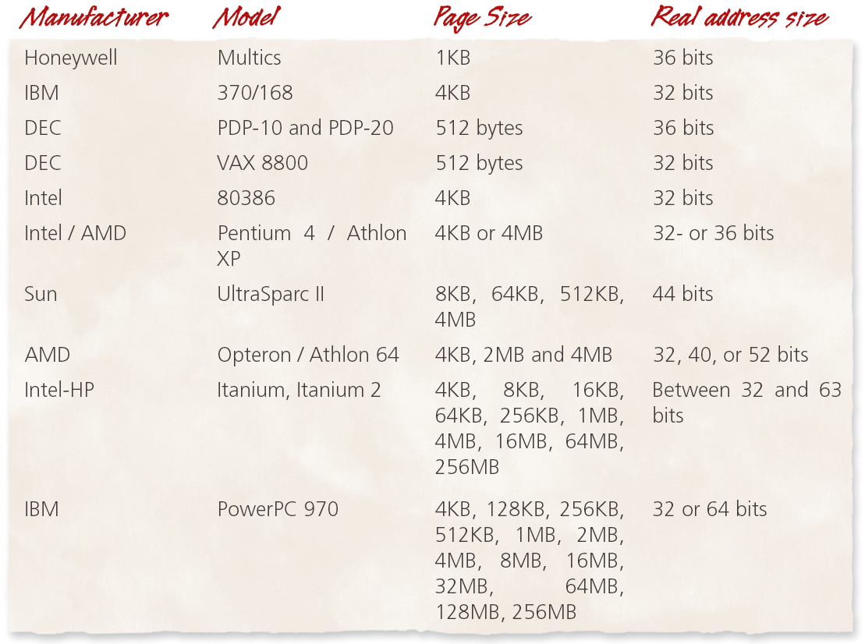

Slide 80
Substituição Local x Global
As estratégias discutidas levam em conta um processo simples, arbitrário;
Na prática, o SO deve substituir páginas considerando a eficiência de vários processos simultâneos;
  substituição pode ser aplicada a todos os processos como uma unidade (global);
  ou considerar cada processo individualmente (estratégia local).

Slide 81
(cont.)
Estratégias globais ignoram diferenças entre processos e suas características;
Estratégias locais ajustam a alocação de memória segundo a importância relativa de cada processo no sistema;
Uma boa estratégia local pode resultar em mau desempenho global;
Não há regras definidas:
  Linux usa estratégia global;
  Windows-XP usa estratégia local.

Slide 82
Substituição MRU Global (gMRU)
Substitui a página menos recentemente usada em todo o sistema;
Como não considera as características individuais do processo, pode ocasionar mau desempenho, e.g., em alternância circular (RR):
  em RR, o próximo processo a executar é o que esperou mais tempo;
  suas páginas provavelmente serão as menos recentemente usadas e não estarão disponíveis.

Slide 83
Substituição Global em Seqüência (SEQ)
Modificação da MRU que leva em conta o comportamento do processo;
Corrige deficiência da MRU relacionada à falta sofrida por processo acessando páginas contíguas em um laço de iteração;
SEQ assume que um processo que esteja experimentando faltas ao acessar uma seqüência de páginas contíguas está em comportamento de laço.

Slide 84
(cont.)
Uma vez detectado o comportamento de laço, SEQ passa a substituir a página mais recentemente utilizada;
  desempenho ótimo p/ laços;
Se o processo sofrer falta de página ao acessar uma página não contígua, SEQ volta a empregar MRU.

Slide 85
Papel da Aplicação / Compilador
O desempenho do sistema de paginação também depende da forma como o programa acessa a memória, e.g.:
  seja um array [128][128] em um sistema com páginas de capacidade para 128 elementos cada;
  dados são armazenados linha-a-linha;
  percorrer a estrutura por linha ou coluna apresenta diferença drástica no nro. de faltas de página.

Slide 86
Exemplo
128 * 128 = 16384 faltas de página
// percurso por linhas
int tabela[][] = new int [128][128];
for(int col=0; col < tabela.length; col++)
for(int lin=0; lin < tabela.length; lin++)
tabela[lin][col] = 0;
// percurso por colunas
int tabela[][] = new int [128][128];
for(int lin=0; lin < tabela.length; lin++)
for(int col=0; col < tabela.length; col++)
tabela[lin][col] = 0;
128 faltas de página

Slide 87
Gerenciamento de Memória Virtual
Conceitos básicos
Substituição de páginas
  Aleatória
  FIFO
  Página Menos Recentemente Usada (MRU)
  Menos Freqüentemente Usada (MFU)
  Página não Usada Recentemente (NUR)
  Modificações de FIFO
  Página Distante
Modelo de Conjunto de Trabalho
Gerenciamento de MV em SOs atuais

Slide 88
Exemplo: Linux
Quando um processo requisita dados não residentes, o SO deve liberar molduras de página para atender à requisição;
Páginas podem ser ativas (que foram referidas recentemente) ou inativas;
  armazenadas em listas encadeadas independentes;
  páginas na lista de ativas não são selecionadas para substituição;
Linux utiliza uma variação do algoritmo de relógio para substituir páginas.

Slide 89
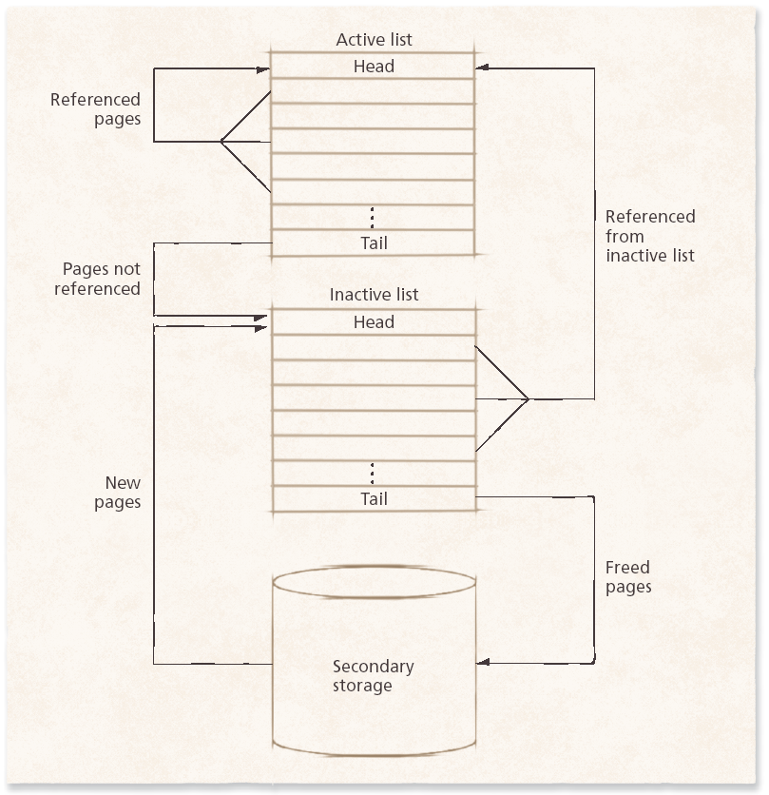
(3) SO atualiza periodicamente o bit ‘referido’ de cada página conforme o uso; se uma página inativa for referida pela 2a. vez, passa p/início da lista de ativas, mas com ‘referido’ = 0
(4) periodicamente, páginas ativas não acessadas são transferidas p/ inativas (cerca de 1/3 do total)
(1) páginas mais usadas permanece no topo de ambas as listas
(2) novas páginas são trazidas do disco p/lista de inativas e marcadas como referidas

Slide 90
(cont.)
Havendo poucas molduras disponíveis, o daemon de troca de páginas (thread kswapd do Linux) escreve páginas sujas em disco e libera suas molduras para novo uso;
Páginas a serem trocadas são selecionadas do final da lista de páginas inativas;
Várias operações devem ser efetuadas antes da troca propriamente dita:
  atualizar PTEs;
  salvar dados em disco;
  etc.

Slide 91
Condições de Troca de Página
Uma página selecionada não pode ser imediatamente trocada se:
  é compartilhada;
  foi modificada;
  está travada (necessária em memória principal para execução de um processo).
O thread kswapd verifica estas condições e se encarrega dos procedimentos cabíveis para que a troca seja completada.

Slide 92
1-Desmapeamento
Se a página de troca estiver sendo referida por mais de um processo (i.e., é compartilhada), Linux efetua seu desmapeamento da referência zerando o valor de sua PTE;
Para localizar rapidamente os processos que fazem referência a uma página, Linux usa uma lista encadeada de entradas de tabelas de página que se referem a cada página, sem o qual seria necessário pesquisar todas as tabelas individualmente;
Este mapeamento reverso aumenta o tamanho do objeto page em Linux mas o custo é compensado pelo desempenho.

Slide 93
2-Atualização de Modificações
Após o desmapeamento, o núcleo deve determinar se a página foi modificada;
Páginas sujas devem ser gravadas;
Para melhorar o desempenho, Linux tenta limitar o nro. de páginas sujas em memória;
O thread de núcleo pdflush tenta gravar páginas sujas a cada 5s e estabelece que não devam ficar mais de 30s assim;
Uma vez gravada, a moldura que era ocupada pode ser reutilizada por kswapd .

Slide 94
Páginas não Substituíveis
Certas porções de código ou dados de um processo não podem ser transferidas para armazenamento secundário;
Exemplos (Windows-XP):
  código que efetua tratamento de interrupções (atraso seria inaceitável);
  senhas e chaves de criptografia.

Slide 95
3-Páginas Travadas
Uma página é travada quando um processo depende dela para sua execução (e.g., para executar uma operação de E/S);
  quando o dispositivo está pronto para uso, a memória tem de estar disponível;
Ao pesquisar a lista de páginas inativas para escolher uma para substituição, o sistema desconsidera as páginas travadas;
A página será liberada na próxima passada pela lista de inativas, desde que tenha sido destravada.

Slide 96
Exemplo: Windows-XP
Alocação de memória em 3 estágios:
  processo deve reservar o espaço de seu endereçamento virtual;
  o processo não acessa sua memória até comprometê-la (em geral quando está pronto para escrever nela);
  ao comprometer uma página, o SO cria uma PTE e garante que haja espaço suficiente para ela;
  finalmente, o processo pode usar a área comprometida;
Desta forma um processo não usa mais memória do que realmente necessita.

Slide 97
Requisição de Espaço
Versões antigas do Windows permitiam que uma aplicação que exigisse mais memória para funcionar emitisse requisições do tipo must-succeed que sempre eram atendidas;
  drivers de dispositivos faziam isso com freqüência, o que pode levar à queda do sistema;
Windows-XP nega todas requisições deste tipo, assumindo que os processos que tenham pedidos negados sejam robustos o suficiente para lidar com a falta de recursos.

Slide 98
Condição de Memória Baixa
Quando há poucas molduras disponíveis, é usado o mecanismo de estrangulamento de E/S;
  sistema deixa de gerenciar múltiplas requisições de memória em paralelo, fazendo alocação de uma página por vez;
  sistema se torna lento porém menos sujeito à queda.

Slide 99
Antecipação de Requisições
Windows-XP em geral utiliza paginação por demanda, mas também tenta antecipar requisições de páginas carregadas do disco de 2 formas:
  um processo pode invocar funções da API para informar ao sistema suas necessidades futuras;
  ao carregar páginas do disco, o SO carrega também um cluster de páginas próximas, em um sistema conhecido por paginação por demanda em cluster.

Slide 100
(cont.)
A paginação por demanda em clusters reduz o tempo de acesso ao disco porque basta um acesso para carregar um cluster inteiro em memória;
Há no entanto o custo em manter páginas ainda não solicitadas em memória;
  especialmente crítico em momentos de E/S intenso, quando páginas ainda não referidas podem estar ocupando o lugar de páginas de que necessita com urgência.

Slide 101
Carga Antecipada de Programas
A carga de programas (incluindo o próprio SO) é agilizada com a busca antecipada de páginas;
O Buscador Antecipado Lógico (Logical Prefetcher) mantém arquivos de cenários para cada programa, registrando as páginas carregadas e sua ordem de uso nas 8 últimas execuções;
Antes de carregar um programa, o sistema solicita todas páginas de uma só vez de forma assíncrona;
Arquivos de cenários são atualizados 10s após uma carga bem-sucedida;
O espaço adicional em disco e a sobrecarga de gerenciamento são em geral compensados pela rapidez de inicialização de programas.

Slide 102
(cont.)
As páginas exigidas por um programa podem estar dispersas no disco;
Para otimizar ainda mais o tempo de carga de aplicações, o Buscador realiza reorganização periódica de áreas de disco para assegurar que as páginas antecipadas estejam em posições contíguas;
A reorganização acontece a intervalos de poucos dias, quando o sistema está ocioso.

Slide 103
Substituição de Páginas
Baseada no modelo de conjunto de trabalho:
  definido como o grupo de páginas que o processo mantém em memória principal;
Um gerenciador de balanceamento de conjunto é usado em situações de memória escassa para transferir partes de conjuntos de trabalho para memória secundária;
  política MRU (Menos Recentemente Utilizada) local (i.e., por processo) determina quais páginas transferir para o disco.

Slide 104
(cont.)
A MRU local utiliza limites máximo e mínimo para cada conjunto de trabalho;
  se o processo que está com o limite máximo de conjunto solicitar uma página adicional, uma de suas páginas será transferida para disco;
  se o processo está usando menos do que o mínimo de seu conjunto, não corre o risco de perder páginas;
  dependendo da carga do sistema, flutuações de comportamento são possíveis.

Slide 105
Ajuste de Balanceamento
O SO verifica (1x por seg.) a quantidade memória disponível e ajusta os limites mínimo e máximo de conjuntos de trabalho;
Se o nro. de bytes disponíveis ultrapassar um certo valor, processos usando seu máximo terão seu máximo aumentado;
Se cair abaixo de um certo limite, todos os máximos de conjuntos de trabalho são reduzidos.

Slide 106
Ajuste de Páginas
Windows-XP não espera até que a memória esteja cheia para transferir páginas para o disco;
A necessidade de manter cada página residente é verificada regularmente, e páginas selecionadas são removidas segundo a política de MRU local, em uma operação de ajuste de páginas.

Slide 107
(cont.)
O algoritmo MRU usa certas características de hardware que não estavam disponíveis em todas plataformas (e.g., o bit ‘referido’);
Versões antigas do Windows (inclusive Windows-NT) simulavam MRU com um algoritmo do tipo Relógio ou até mesmo fazendo substituição aleatória;
Versões recentes escritas especialmente para a plataforma Intel IA-32 empregam um algoritmo MRU mais efetivo.

Slide 108
Obrigado!

